Slide 1
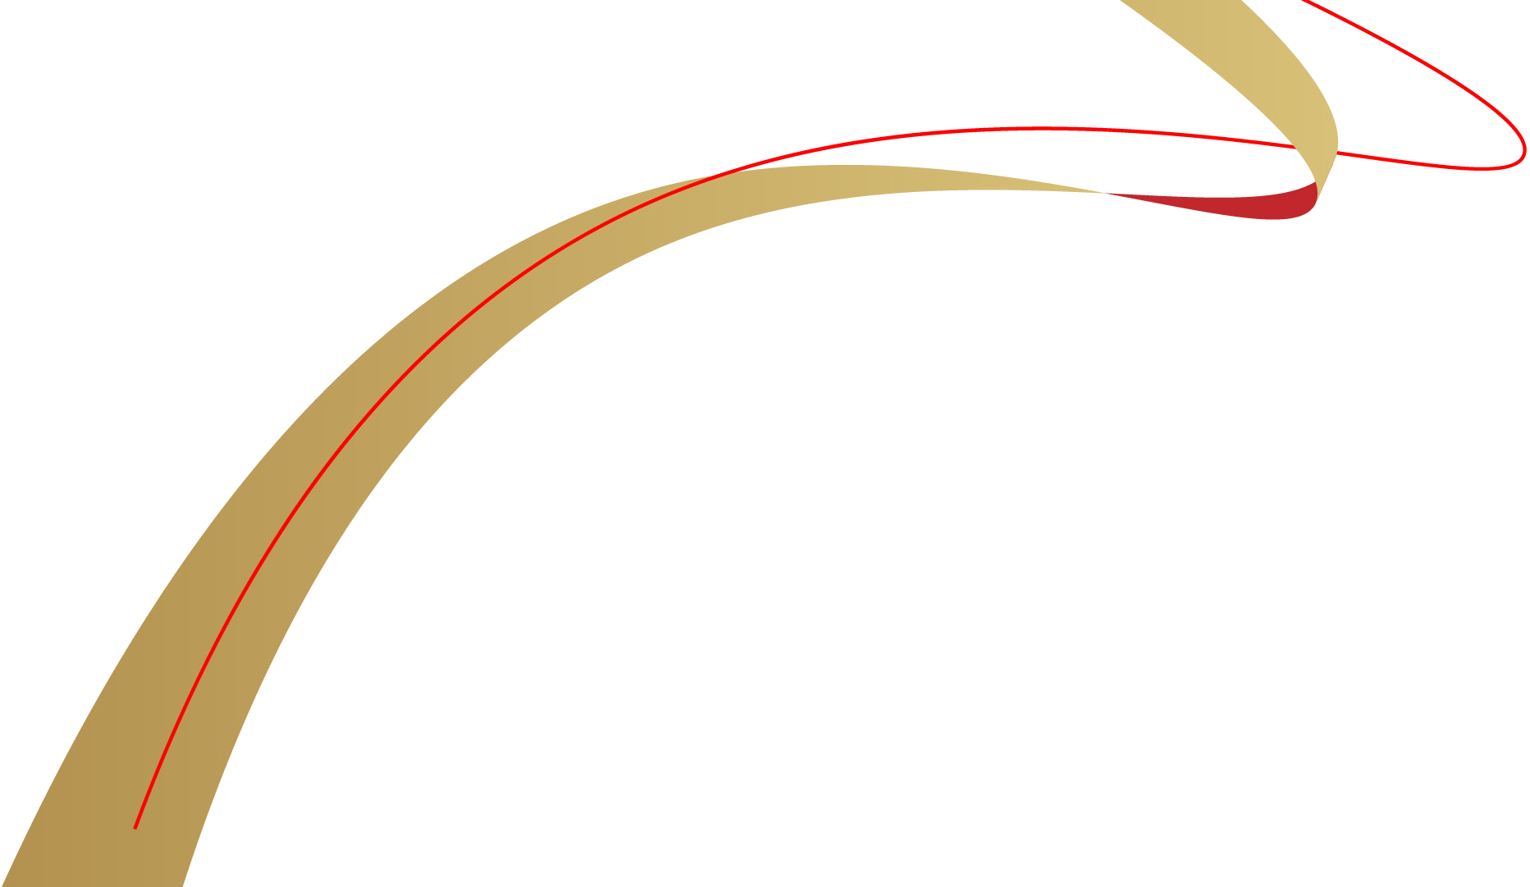

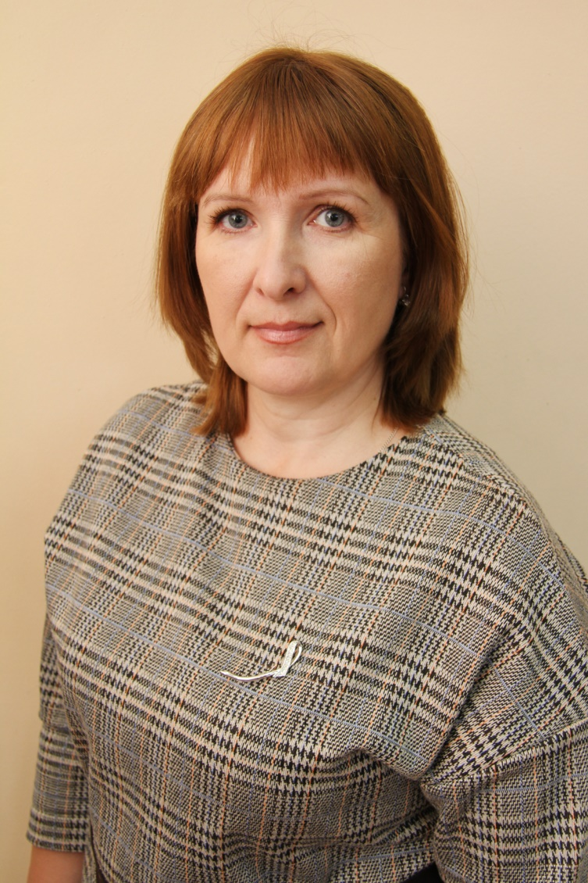
ПЕДАГОГ - НАСТАВНИК
«Если вы обладаете знаниями, дайте возможность другим зажечь огонь от них»
Гаранина Анна Николаевна,
учитель русского языка и литературы
высшей квалификационной категории
МБОУ «Гимназия №2»,
Чистопольского муниципального района

